Slide 1
Move your Feet Keep the Beat
Team - 8

Slide 2
Agenda
01
04
02
05
03
06
Team Introduction
Analytics
Project introduction
Visualization-Story
Project Objectives
Summary & recomendations

Slide 3
Team Project Beat
Tanner Hunter
Lusane Madison
Jordon Moses
Corine Alida Daboiko
Bose babu Ravula

Slide 4
02
Project Introduction

Slide 5

Risk Factors for Heart Disease
Physical factors
Behavioral factors
Early detection

Slide 6
03 Project Objectives
Why and what are the objetives?

Slide 7
Prevention of Heart disease
Develop a model to predict the cause
Improve the chances of preventive care

Slide 8
04 Analytics

Slide 12
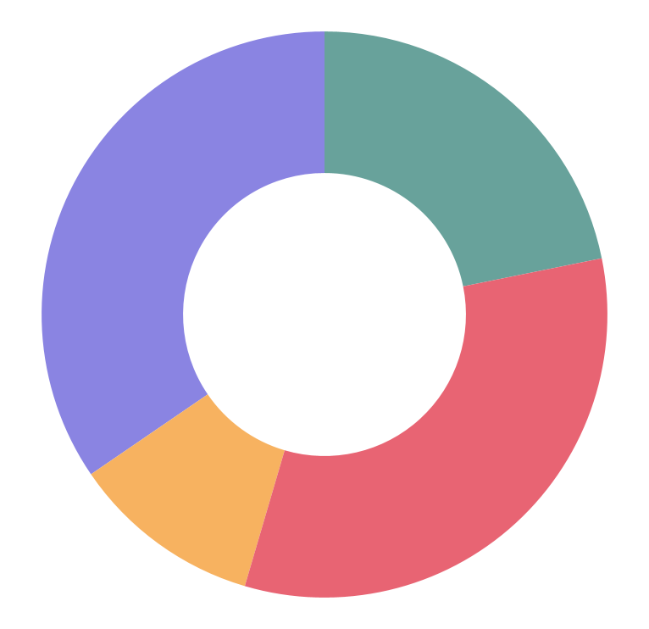
Budget
34,5 %
21,8 %
Vénus
Jupiter
Vénus est la deuxième planète partant du Soleil
Elle a été nommée d'après un dieu romain
10,9 %
32,7 %
Mercure
Saturne
Mercure est la planète la plus proche du Soleil
Elle est composée d'hydrogène et d'hélium
Suivez le lien dans le graphique pour modifier ses données, puis collez le nouveau ici. Pour plus d'informations, cliquez ici

Slide 13
05 Visualization
01
Objective 1
02
Objective 2
03
Objective 3
04
Objective 4
05
Objective 5

Slide 14
Résultats prévus
75 %
65 %
50 %
Vénus
Mars
Mercure est la planète la plus proche du Soleil
Elle a un beau nom, mais il y fait très chaud
Mars est en fait un endroit très froid

Slide 15
06 Summary & Recommendations

Slide 16
Frise chronologique
01
03
02
04
Mars
Vénus
Malgré sa couleur rouge, il y fait froid
Vénus possède un nom très beau
Jupiter
Mercure
Elle a été nommée d'après un dieu romain
Mercure est la planète la plus proche du Soleil

Slide 17
Vénus
Mars
Mercure est la planète la plus proche du Soleil
Elle a un beau nom, mais il y fait très chaud
Mars est en fait un endroit très froid
Jupiter
Saturne
Neptune
C’est la plus grande planète de toutes
Elle est composée d'hydrogène et d'hélium
C’est la planète la plus éloignée du Soleil

Slide 18
Nos partenaires

Slide 19


